Slide 1
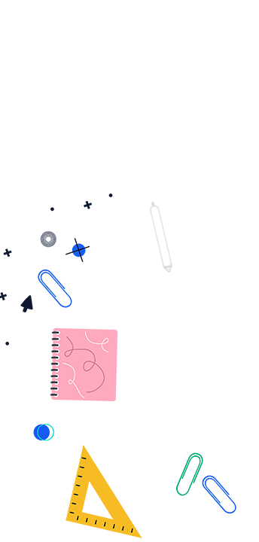
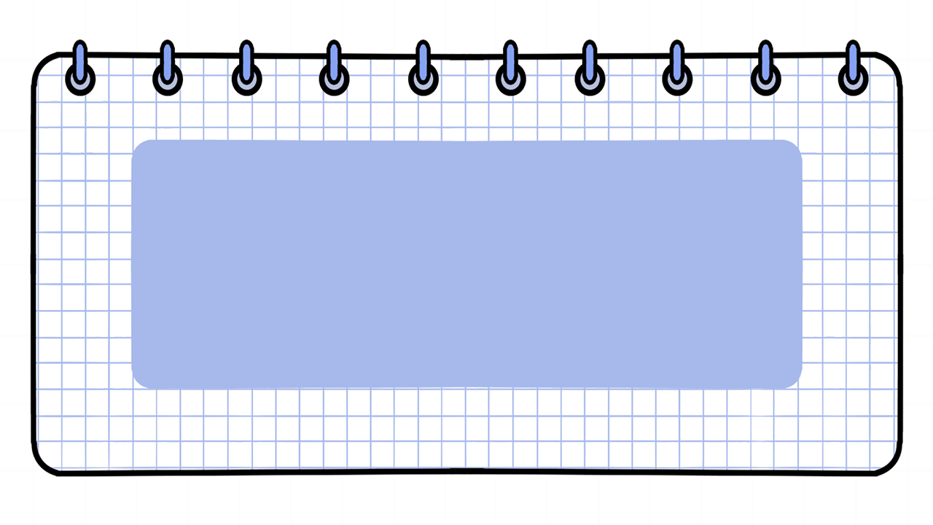
TUẦN 7
Thứ tư, ngày 23 tháng 10 năm 2024
Toán 2
LUYỆN TẬP CHUNG
Tiết 2
Trường: Tiểu học Nguyễn Bỉnh Khiêm
Lớp: 2A2
GVCN: Nguyễn Thị Trà Giang

Slide 2
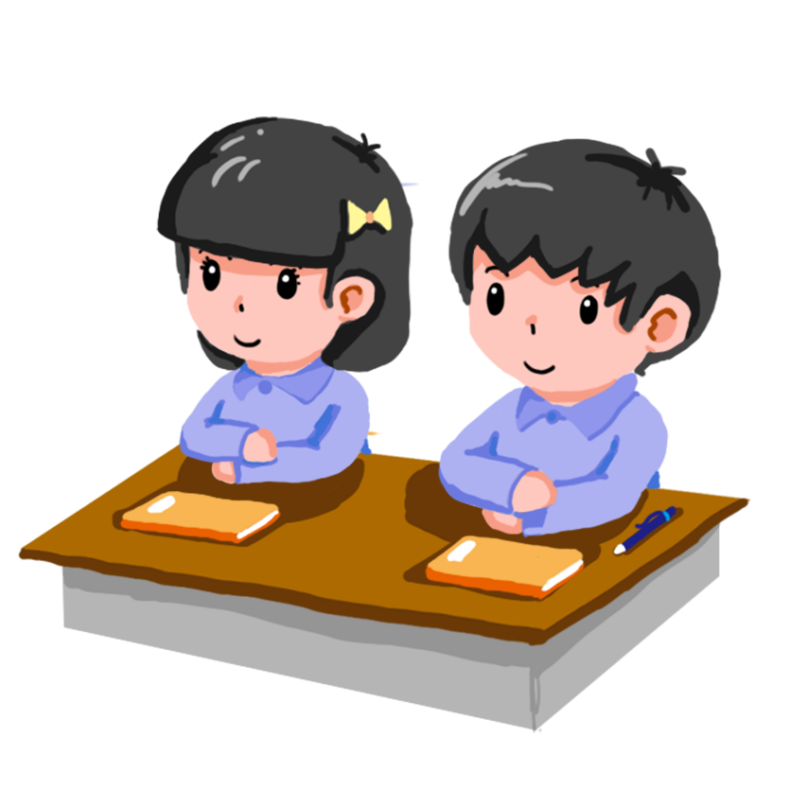
2
LUYỆN TẬP
LUYỆN TẬP

Slide 3
1
Tính nhẩm
7
8
13 – 6 =
11 – 2 =
9
16 – 8 =
15 – 7 =
8
14 – 5 =
9
9
18 – 9 =
12 – 4 =
8
9
12 – 3 =
9
17 – 8 =
”

Slide 4
AI NHANH
AI ĐÚNG?

Slide 5
Bắt đầu !
Hãy đọc thật kĩ câu hỏi và trả lời chính xác đáp án nhé
START

Slide 6
CÂU 1
9
A
7
B
14 – 4 - 3 = ?
8
C
HOME

Slide 7
Câu 2
14 - 7 = ?
9
A
7
B
8
C
HOME

Slide 8
Câu 3
4
A
5
B
12 – 2 - 6 = ?
6
C
HOME

Slide 9
Câu 4
12 - 8 = ?
4
A
5
B
6
C
HOME

Slide 10
Câu 5
5
A
6
B
16 – 6 - 3 = ?
7
C
HOME

Slide 11
Câu 6
16 - 9 = ?
5
A
6
B
7
C
HOME

Slide 12
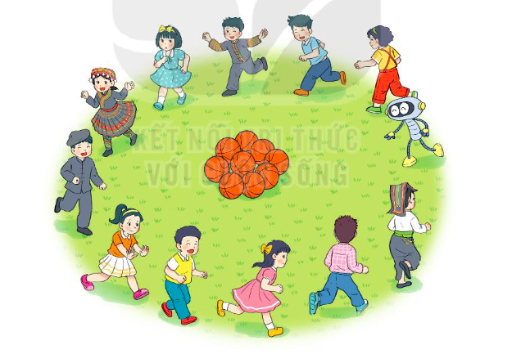
3
Có 12 bạn và 9 quả bóng, mỗi bạn lấy một quả. Hỏi có bao nhiêu bạn không lấy được bóng?
Bài giải:
Số bạn không lấy được bóng là:
12 – 9 = 3 (bạn)
Đáp số: 3 bạn

Slide 13
4
> , < , = ?
14 – 6 …
7
15 – 8 …..
11 - 2
>
<
17 – 9 …..
16 – 7 ….
13 - 4
=
8
=

Slide 14
DẶN DÒ
DẶN DÒ

Slide 15
Chào
Tạm biệt

